Slide 1
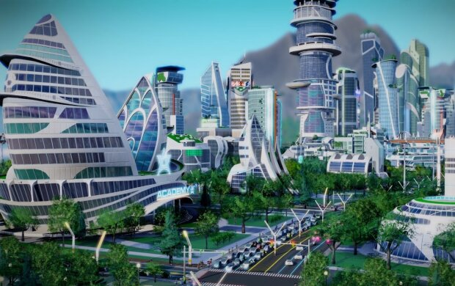
Я досліджую світ
1 клас
людина і світ
Урок 68
Яким ми хочемо бачити
світ у майбутньому?

Slide 2
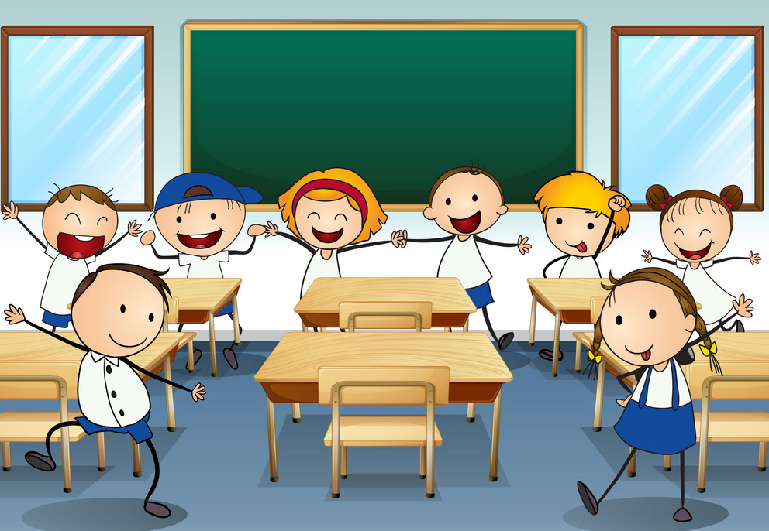
Прослухай вірш та налаштуйся на урок
Всі сідайте тихо, діти,
Домовляймось
не шуміти,
На уроці не дрімати,
А старанно працювати.

Slide 3
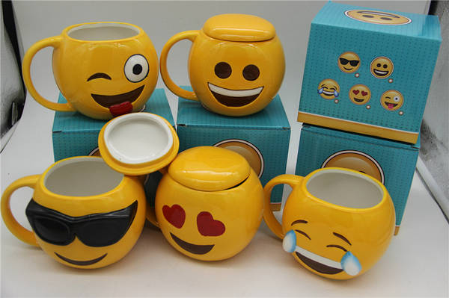
Емоційне налаштування на урок
Розглянь чашки-емотикони й вибери ту,
що відображає твій настрій на початку уроку

Slide 4
Вправа «Синоптик»
Ясно хмарно похмуро
дощ гроза сніг
Яка зараз пора року?
Який стан неба?
Яка температура повітря?
Який місяць року?
Чи були протягом доби опади?
Яке число місяця?
Погода вітряна чи безвітряна?
Який день тижня?

Slide 5
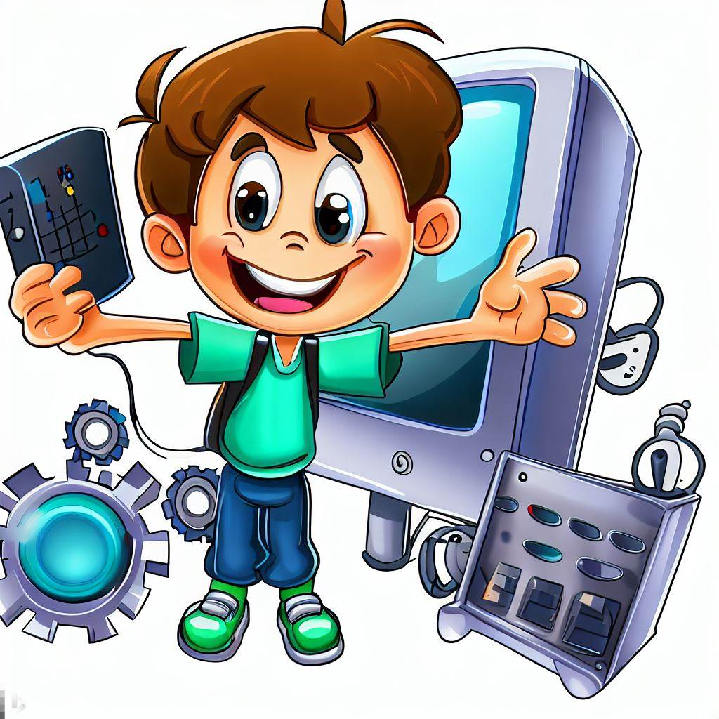
Поміркуй
Навіщо люди створюють винаходи?
Які три винаходи людства ти вважаєш найважливішими?
Чи хотів би ти за допомогою машини часу потрапити в майбутнє?
Яким ти його уявляєш?

Slide 6
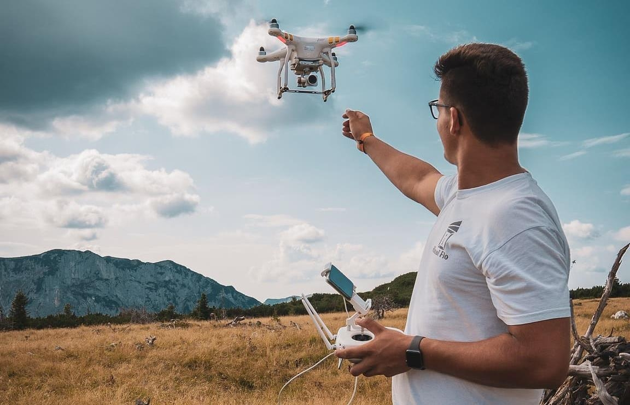
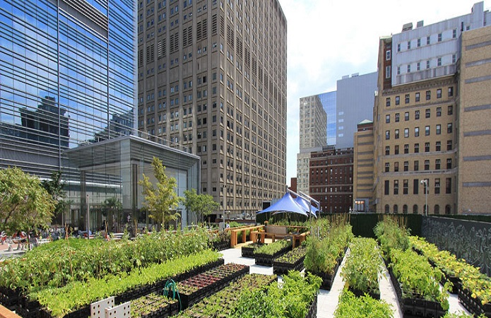
Розглянь професії майбутнього
Оператор безпілотного літального апарату
Міський фермер

Slide 7
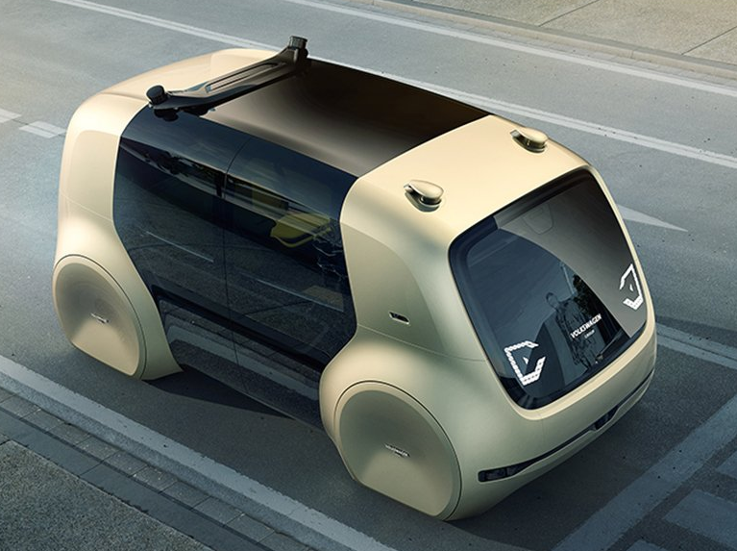
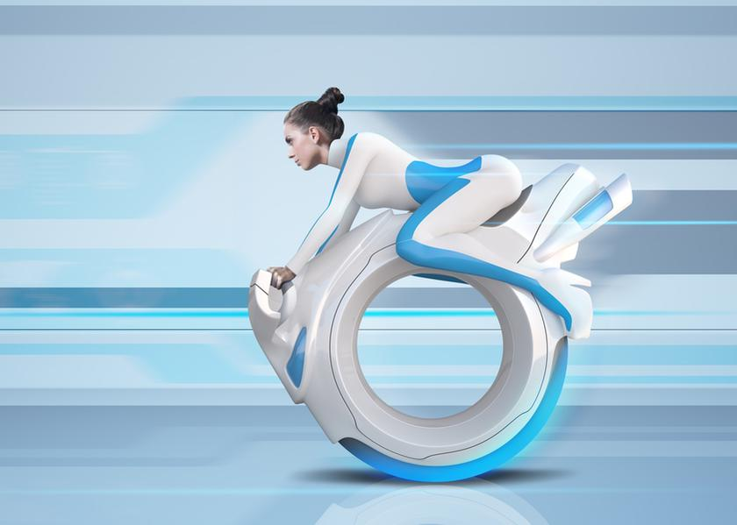
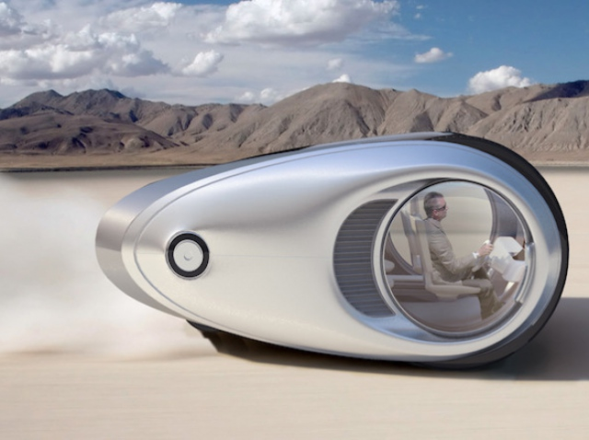
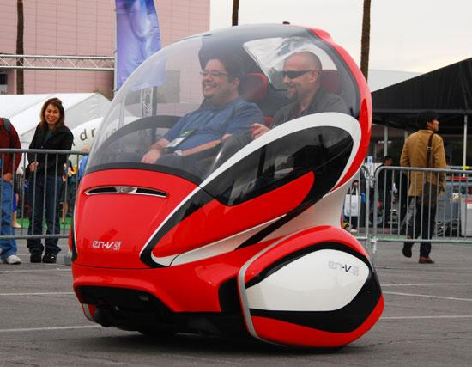
Розглянь транспорт майбутнього

Slide 8
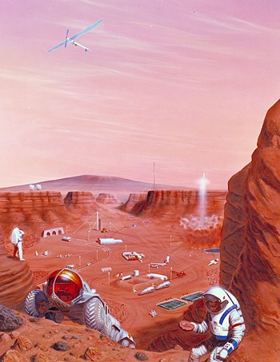
Слово вчителя
Учені передбачають, що в майбутньому люди житимуть у чудернацьких містах, які сягатимуть хмар. Стіни будинків перетворяться на сади та городи, що рухатимуться за Сонцем. Скрізь працюватимуть різноманітні роботи.
Люди заселять не тільки Місяць, але й Марс.

Slide 9
Інтернет
25 років тому інтернет — ще маловідома технологія, монітори комп'ютерів важко підняти, щоб витерти пилюку, а замість Вікіпедії люди все ще користуються бібліотеками.
За ці 20 років наше життя стало комфортнішим, а доступ до інформації значно легшим.
Що зміниться ще за 25 років?

Slide 10
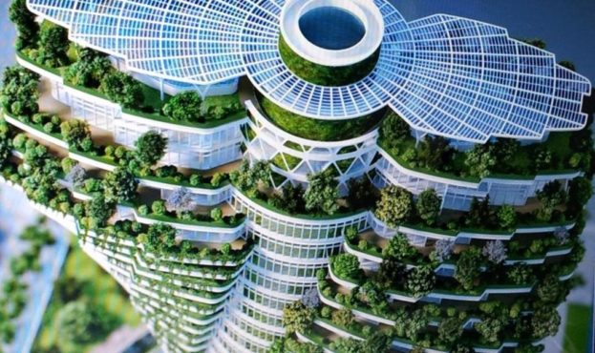
Познайомся з декількома припущеннями вчених
Футуролог Реймонд Курцвейл казав, що наступний прорив у сфері їжі зробить вертикальне фермерство. На його думку, ми повинні створювати вертикальні будівлі, що контролюються штучним інтелектом.
Курцвейл вважає, що майбутнє за рослинами на гідропоніці та клонованим м'ясом. Це навіть не майбутнє, це сьогодення: приватні ферми в США уже вирощують зелень під LED-світлом.

Slide 11
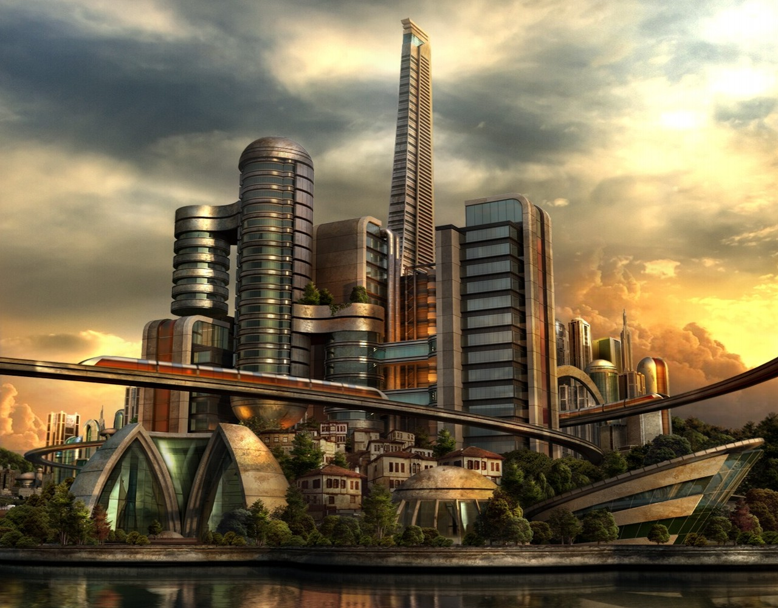
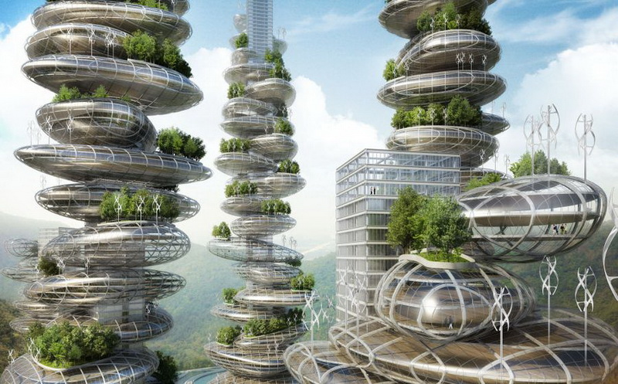
Познайомся з декількома припущеннями вчених
Міста майбутнього.
Поміж хмарочосами лишиться трохи старих будинків. Люди майбутнього показуватимуть їх дітям та розказуватимуть неймовірні історії про часи, коли люди віталися зі своїми сусідами та навіть знали їхні імена.

Slide 12
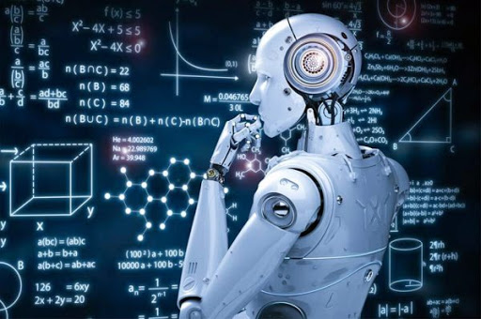
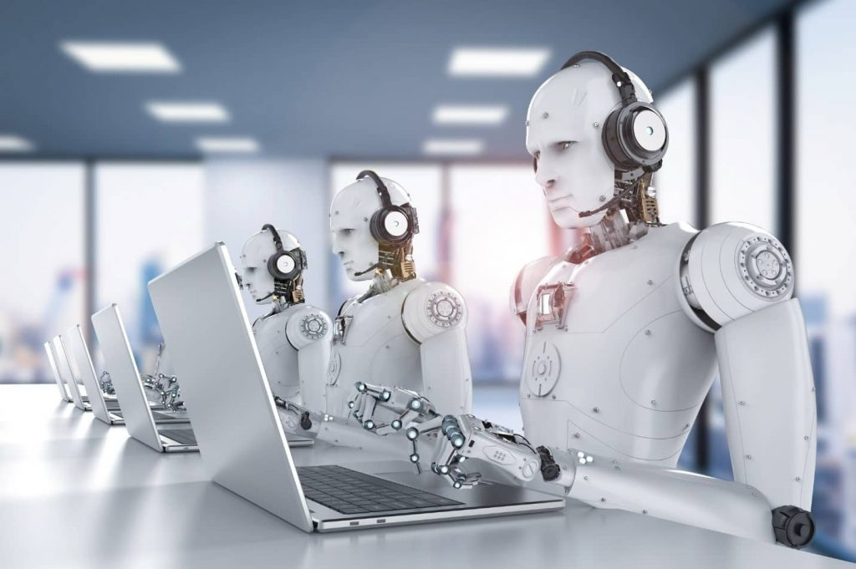
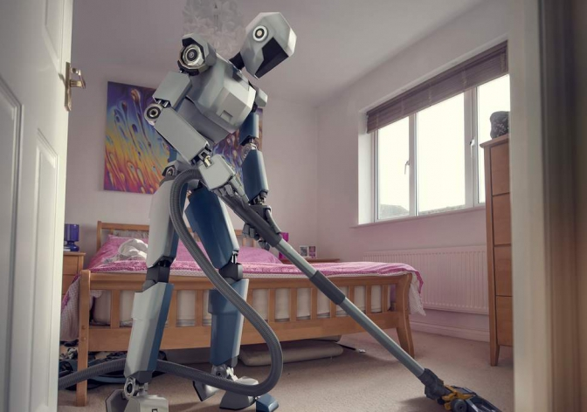
Познайомся з декількома припущеннями вчених
Роботи замість людей.
В багатьох сферах роботи замінять людей.

Slide 13
Фізкультхвилинка
Взято з каналу Creative Teacher.
Оригінальне посилання https://www.youtube.com/channel/UCUWpvLEcrLrkA69qf5IDHIg

Slide 14
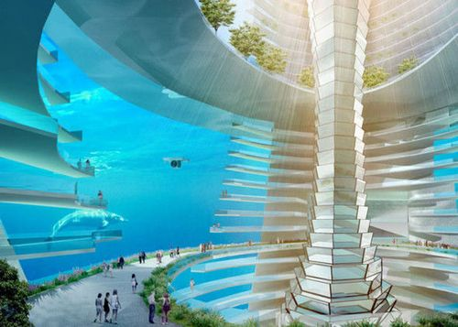
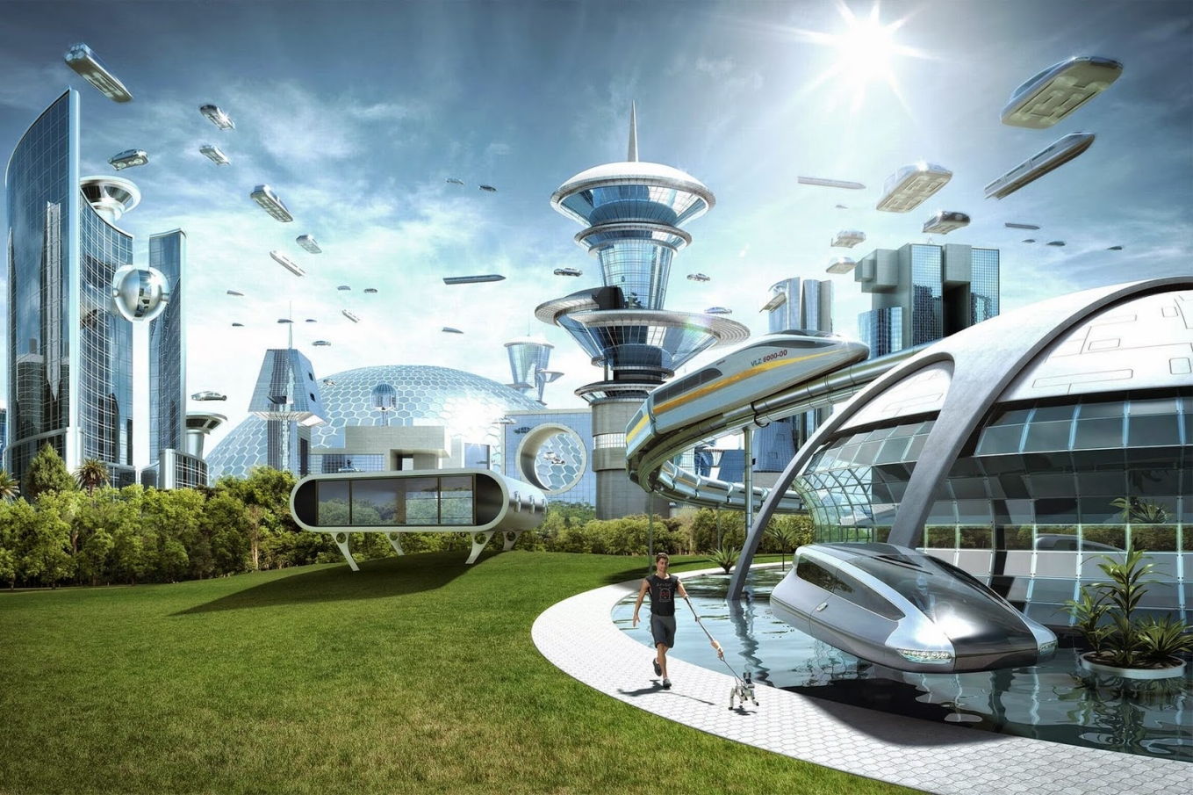
Розглянь проекти міст майбутнього

Slide 15
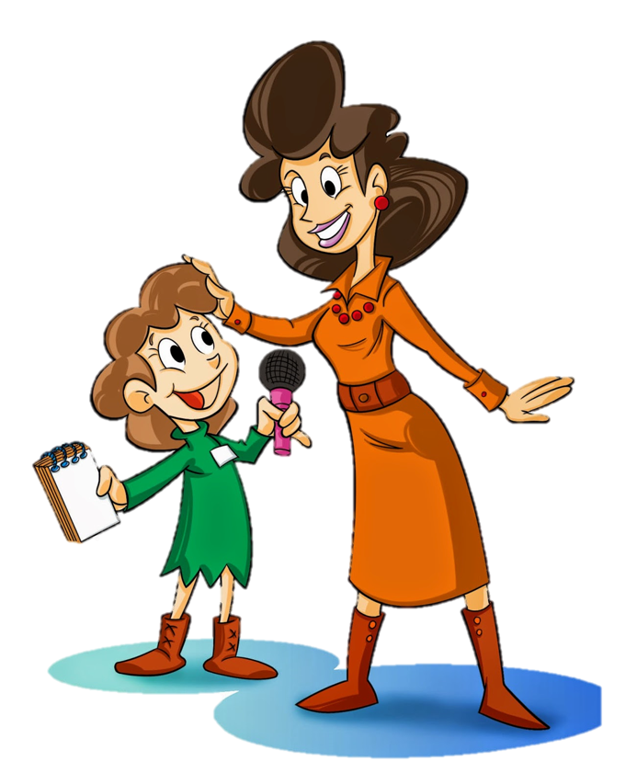
Вправа «Мікрофон»
Чи зможуть люди в майбутньому існувати без живої природи?
Які винаходи людства тебе найбільше зацікавили?
Куди б ти хотів здійснити космічну подорож? Чому?

Slide 16
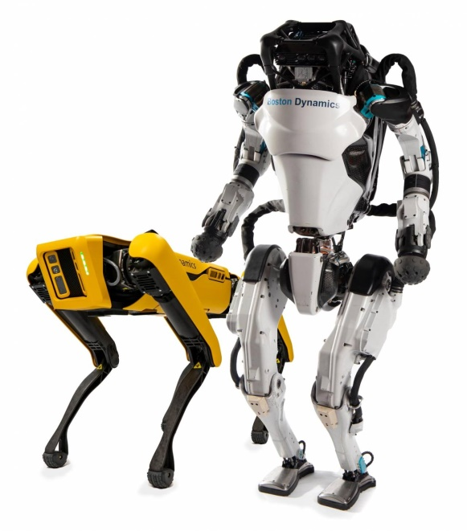
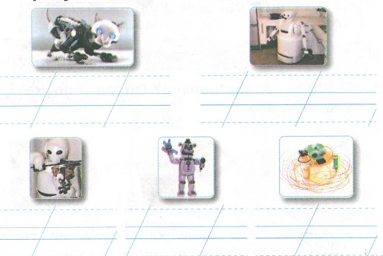
Робота в зошиті
Відгадай загадку. Запиши і намалюй відгадку
Роздивися зображення веселих роботів. Придумай їм імена й підпиши їх.
Людина – не людина.
Сам металічний,
а мозок електричний.
Робот
Чи може, на твою думку, техніка замінити в майбутньому неживу й живу природу. Познач 𝑽
так
ні
Сторінка
18

Slide 17
Рефлексія
Розглянь чашки-емотикони й вибери ту,
що відображає твій настрій
в кінці уроку

